Slide 1
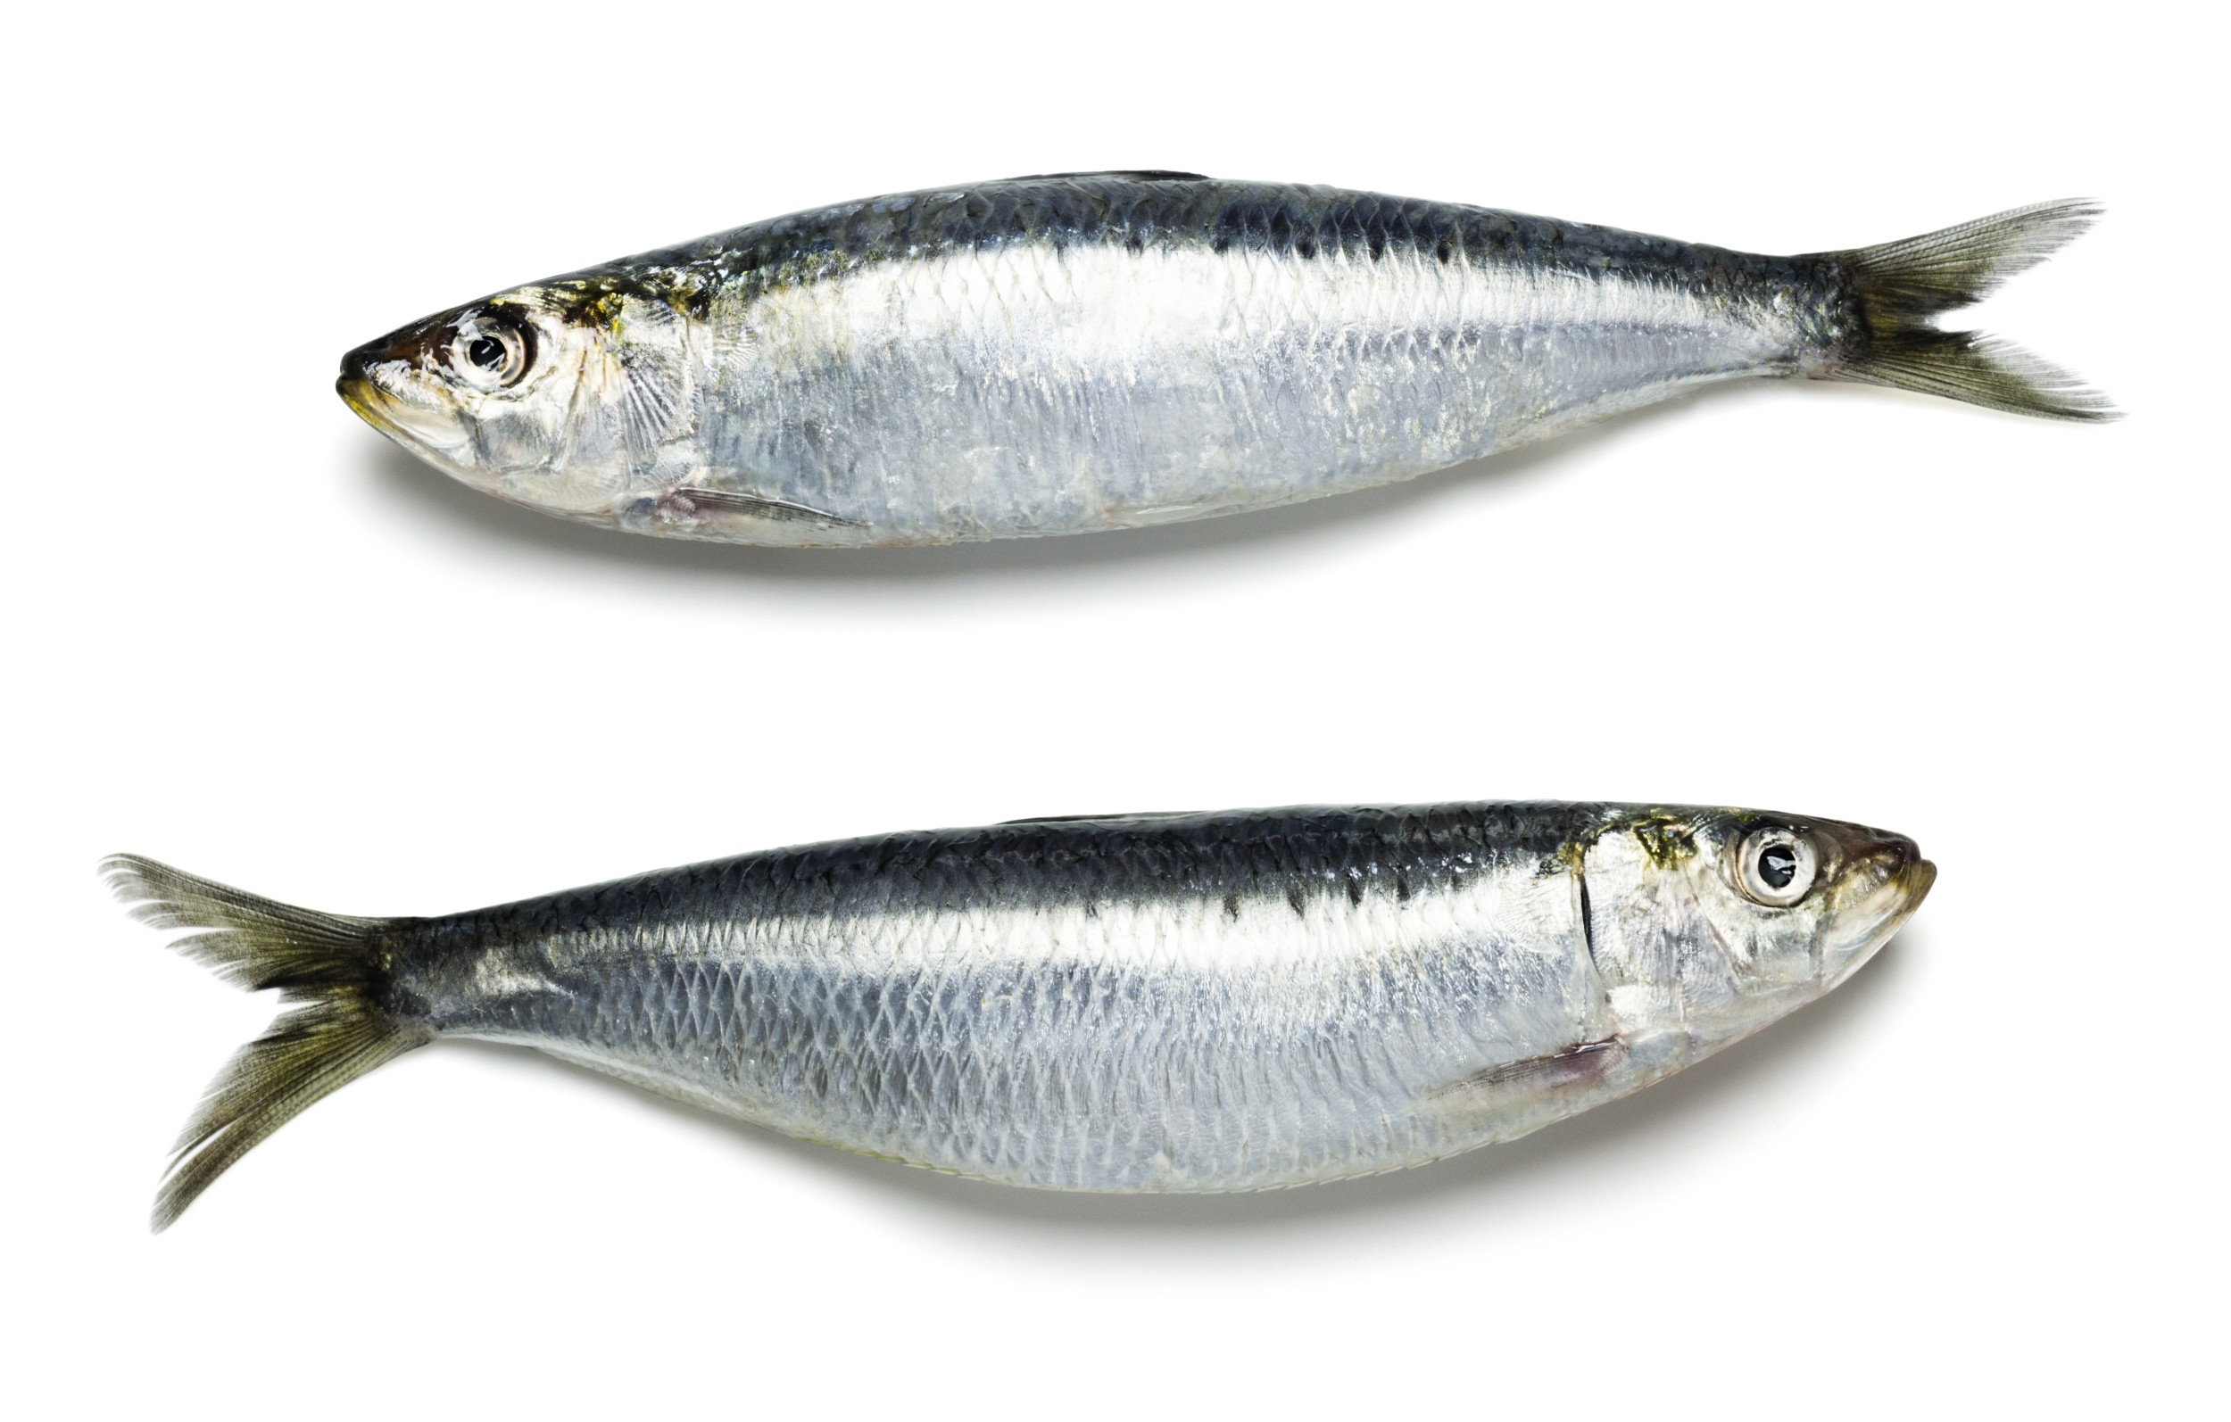
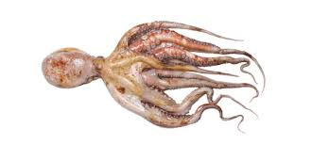
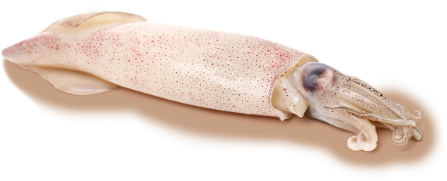
Livro de Receitas

Slide 2
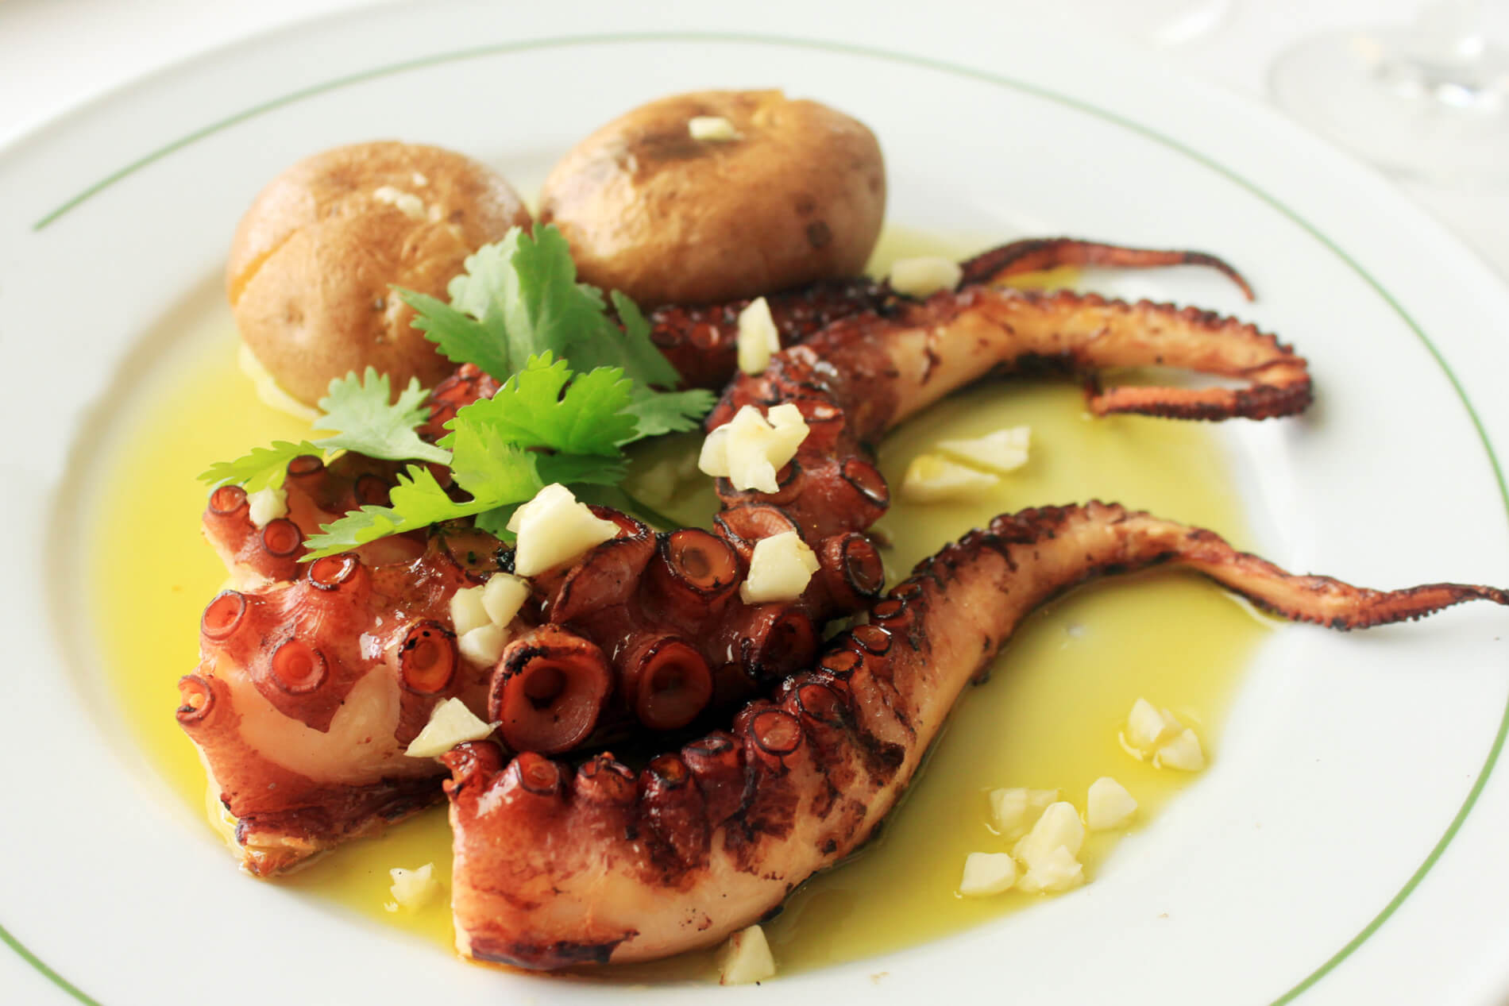
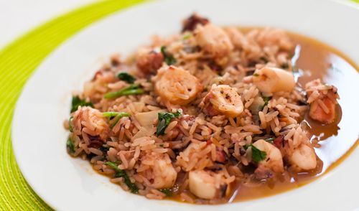
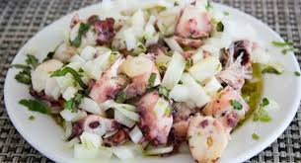
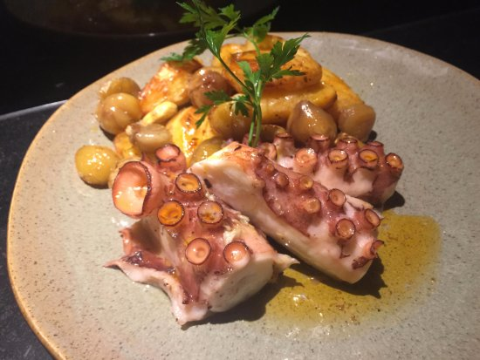
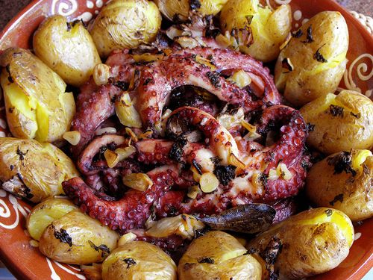
Polvo : da classe Cefalopoda.
Com o polvo dá para fazer várias receitas,como,por exemplo:
Polvo à Lagareiro;
Arroz de Polvo;
Polvo no forno com Castanhas;
Polvo à Portuguesa;
Salada de Polvo;

Slide 3
→Polvo a lagareiro:
1 polvo com cerca de 1,3 kg; 600g de batatas para assar com casca; 1 cabeça de alhos esmagados; 2 folhas de louro cortadas ao meio; 150 ml de azeite; 1 molhinho de coentros picados; Sal; Pimenta;
→Arroz de polvo:
1200g de polvo; 1 cebola picada; 2 dentes de alhos picados; 2 folhas de louro; 1dl de azeite; 400g de arroz; 1 molho de coentros; 1 copo de vinho branco; Sal;

Slide 4
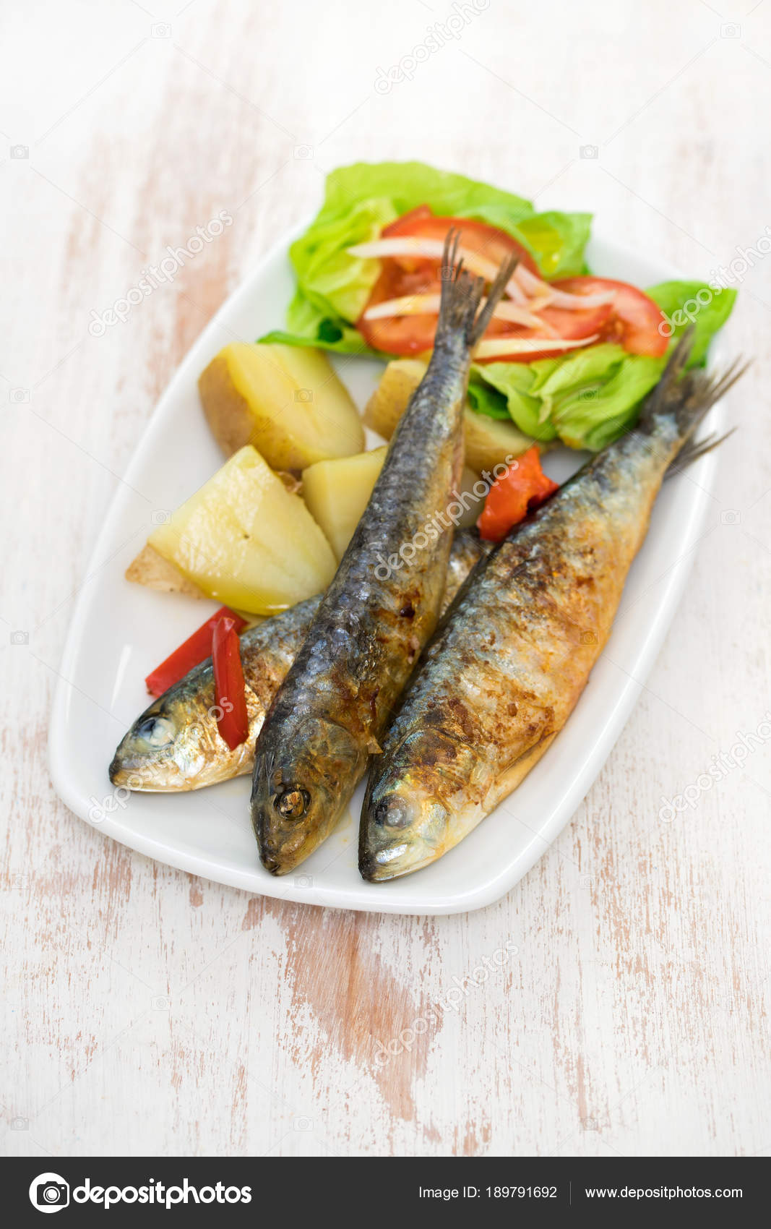
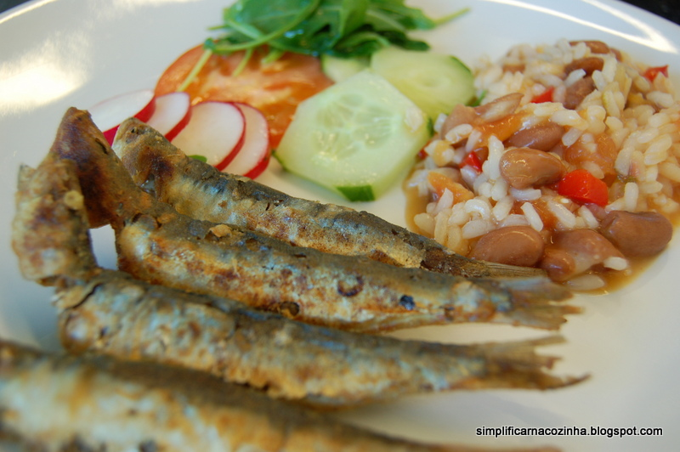
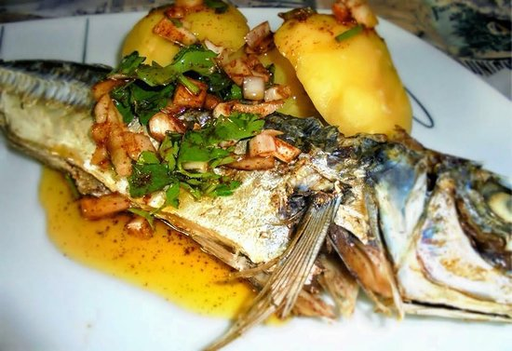
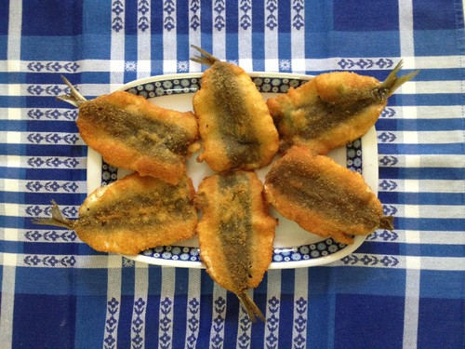
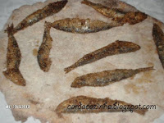
Sardinha: da classe Clupeidae
Com a sardinha dá para fazer várias receitas,como,por exemplo:
Sardinhas com Arroz de feijão;
Sardinha assada com Batata cozida;
Filetes de Sardinha;
Bola de Sardinha;
Sardinha à Portuguesa;

Slide 5
→Sardinhas a portuguesa: 1/2kg de sardinhas limpas; Sal, pimenta do reino e fatias de limão a gosto; 1 xícara (chá) de azeite; 1 colher (chá) de salsa picada; →Filetes de sardinha: 1 kg de sardinhas arranjadas para filetes; Sal;
Pimenta;
Alho; Louro; Vinagre;

Slide 6
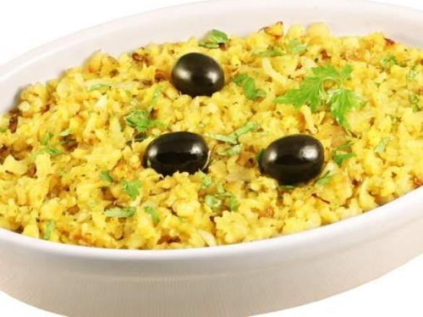
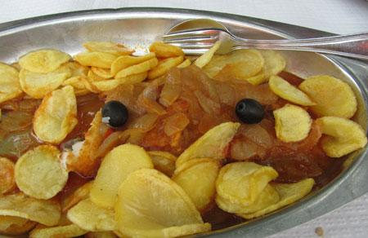
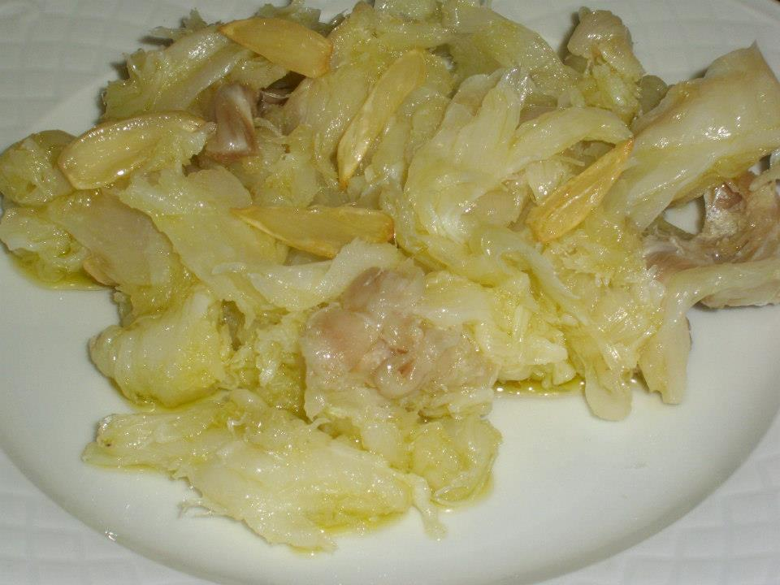
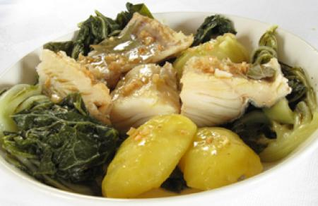
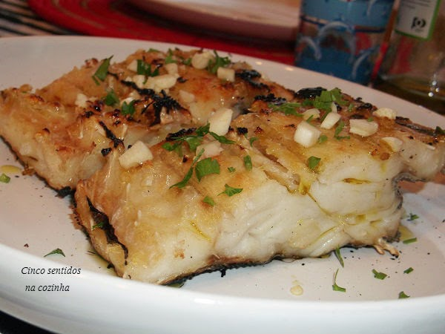
Bacalhau:
Com o bacalhau dá para fazer várias receitas,como,por exemplo:
Bacalhau à Brás;
Bacalhau Recheado;
Bacalhau cozido com Batata cozida;
Bacalhau assado na Brasa;
Punheta de Bacalhau;

Slide 7
→Bacalhau a brás:
1 cebola (100g); 2 dentes de alho; 4 c. de sopa azeite; 600 g bacalhau demolhado desfiado; 200 g batata-palha; 6 ovos; Salsa picada; 50 g azeitonas pretas; →Punheta de bacalhau:
3 postas de bacalhau demolhadas; 1 cebola grande; 3 dentes de alho; Coentros; Azeite e vinagre; Sal e pimenta;

Slide 8
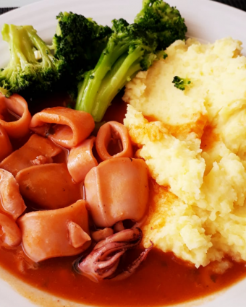
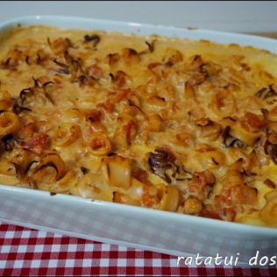
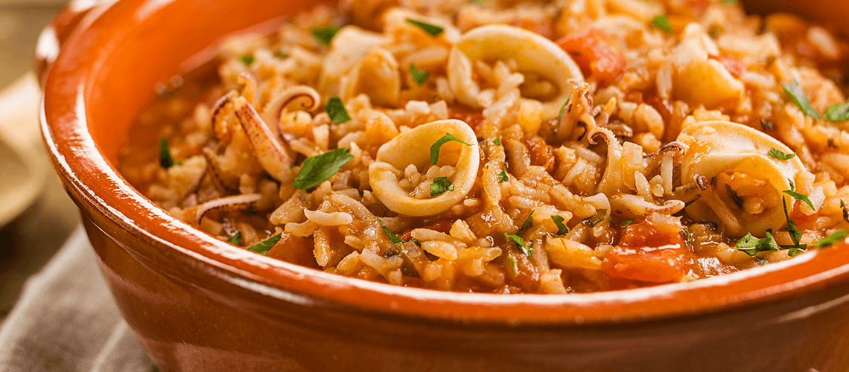
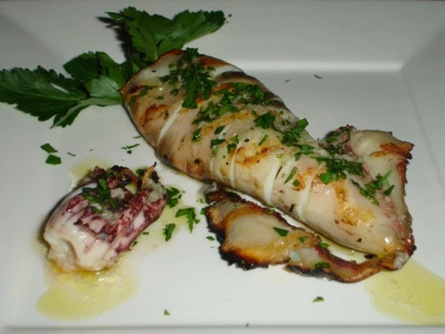
Lulas:
Com as lulas dá para fazer várias receitas,como,por exemplo:
Lulas gratinadas;
Lulas estufadas com puré de batata;
Arroz de Lulas;
Lulas grelhadas na brasa;

Slide 9
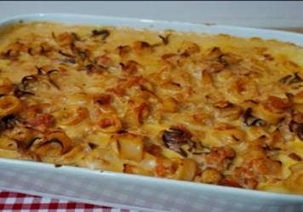
→Arroz de Lulas:
500 g lulas congeladas e limpas; 300 g mistura tricolor de pimentos mini; 1 frasco de molho de tomate e basílico; 300 g arroz carolino; manjericão fresco; 1 c. sopa azeite; 8 dl água; →Lulas gratinadas:
1 Kg de lulas; 0,5 dl de azeite; 1 dente de alho; 1 cebola; 1 dl de vinho branco; 4 colheres de polpa de tomate; 50 gr de margarina; 60 gr de farinha de trigo; 0,5 l de leite; Sal; Pimenta; Molho inglês; 1 colher de sopa de queijo ou pão ralado;

Slide 10
Trabalho realizado por :
-Afonso Constâncio nº1 -Beatriz Peixoto nº6 -João Mendes nº13 -Vitor Sousa nº18 -Vitória Almeida nº19
8ºI

